Slide 1
Особенности мембранных белков
Практикум №7
IV семестр
Факультет биоинженерии и биоинформатики
МГУ имени М.В.Ломоносова
2017 год

Slide 2
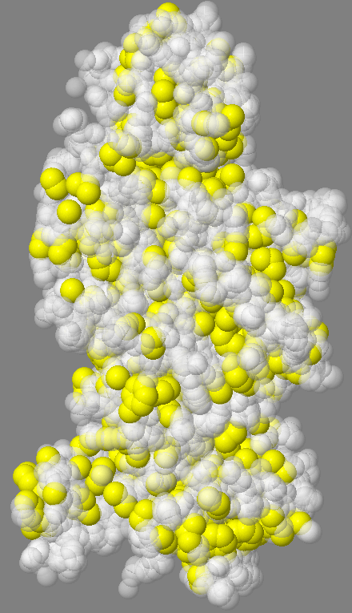
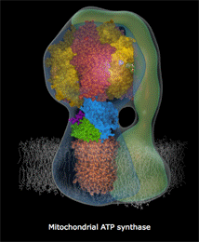
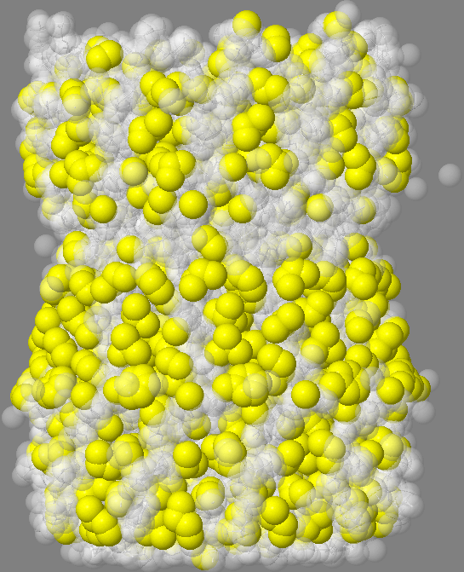
АТФ-синтаза: части в мембране и в воде
Желтый цвет:
гидрофобные кластеры
(программа CluD)
Белый полупрозрачный цвет:
все остальные атомы белка
Источник анимации:
http://www.mrc-mbu.cam.ac.uk/
1

Slide 3
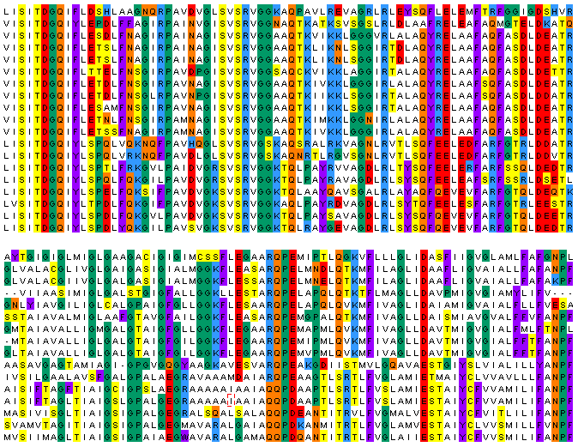
Мембранная часть отличается по сиквенсам
Источник анимации:
http://www.mrc-mbu.cam.ac.uk/
2

Slide 4
Строение клеточной мембраны
(1)
Клеточная мембрана предоставляет гидрофобное окружение молекулам, погруженным в нее (внутри не содержит групп, которые способны образовывать водородные связи)
Полярная «головка»
Гидрофобные «хвосты»
(2)
Клеточная мембрана всегда ориентирована, т.е. ее две стороны качественно различаются
Липидный
бислой
~ 40Å
3

Slide 5
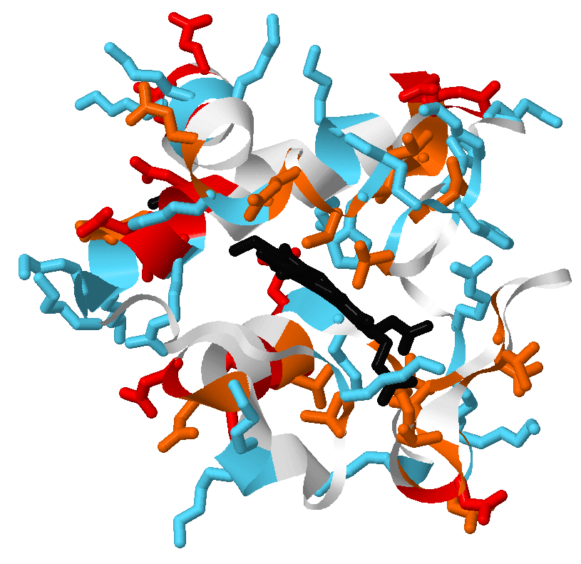
Внутри мембраны нет воды
Способные к образованию водородных связей группы белка в воде могут быть свободно экспонированы наружу:
пептидная связь в петлях;
полярные остатки.
Внутри мембраны это энергетически невыгодно: этим группам не с кем образовать связь
Цитохром с лошади
(1HRC)
Lys, Arg, His
Asn, Gln, Ser, Thr
Asp, Glu
4

Slide 6
Как поместить белок в мембрану?
Требование:
все способные образовывать водородные и ионные связи остатки должны быть задействованы
Решение, 1 часть:
Убрать из мембраны способные образовывать водородные связи
(Ser, Thr, Asn, Gln, Cys) и особенно заряженные
(Arg, Lys, Asp, Glu, His) остатки
! Если такие остатки встречаются посредине мембраны – они должны взаимодействовать с другими молекулами (например, образовывать олигомерный комплекс, координировать гем)
Решение, 2 часть:
Упаковать главную цепь белка в структуру, где все возможные водородные связи уже образованы
2а) Одна или несколько α-спиралей, пронизывающих мембрану
(чаще всего)
2б) Циклический β-лист
5

Slide 7
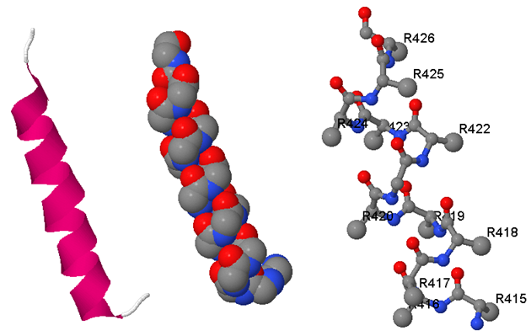
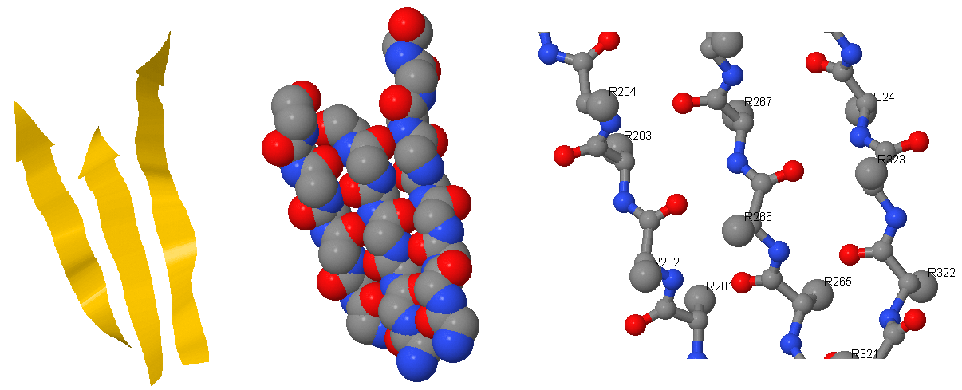
Элементы вторичной структуры
α-спираль
< 3 Å (водородные связи)
β-лист
6

Slide 8
Строение клеточной мембраны
(1)
Клеточная мембрана предоставляет гидрофобное окружение молекулам, погруженным в нее (внутри не содержит групп, которые способны образовывать водородные связи)
Полярная «головка»
Гидрофобные «хвосты»
(2)
Клеточная мембрана всегда ориентирована, т.е. ее две стороны качественно различаются
Липидный
бислой
~ 40Å
7

Slide 9
Разные трансмембранные белки
Цитоплазма
-
«Заякоренный» белок
n-сторона
«Энерге-тический»
белок
Транс-портер
Рецептор
p-сторона
Внешняя среда
+
8

Slide 10
Правило “positive-inside”
-
Часть белка, расположенная с n-стороны от мембраны (цитоплазма бактерии, матрикс митохондрии и строма хлоропласта по отношению к внутренним мембранам и т.п.), содержит больше положительно заряженных остатков (Lys, Arg, His)
+
Gunnar von Heijne (1992)
Membrane protein structure prediction: hydrophobicity analysis and the positive-inside rule
J Mol Biol, 225(2):487-494
9

Slide 11
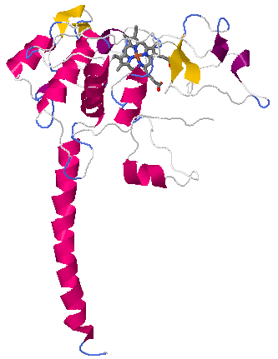
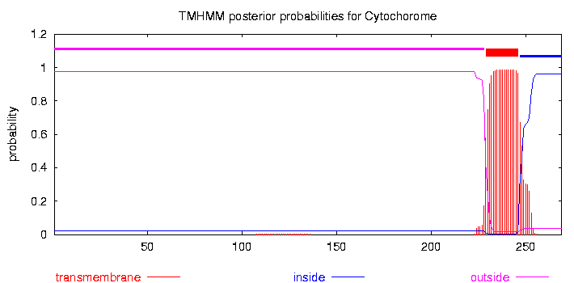
Сервис TMHMM
TMHMM – программа для предсказания трансмембранных участков
http://www.cbs.dtu.dk/services/TMHMM/
PDB 2FYN, цепь B
10

Slide 12
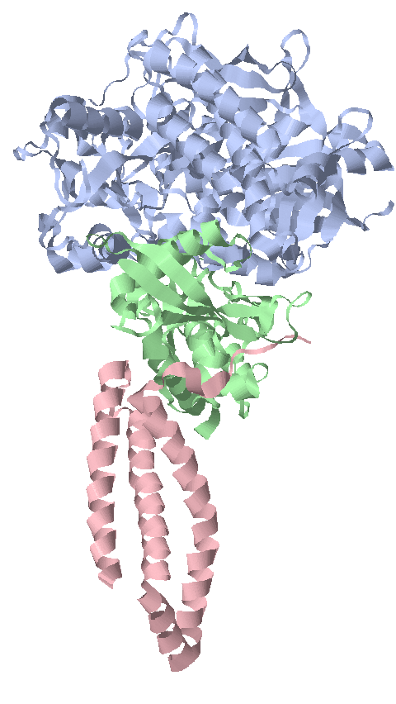
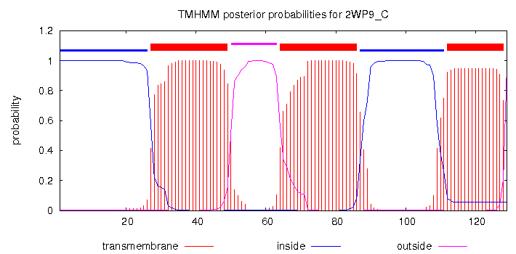
Пример: сукцинатдегидрогеназа
Топология в текстовом виде:
i27-49o64-86i112-128o
N-конец
C-конец
PDB 2WP9, цепи A, B, C
11

Slide 13
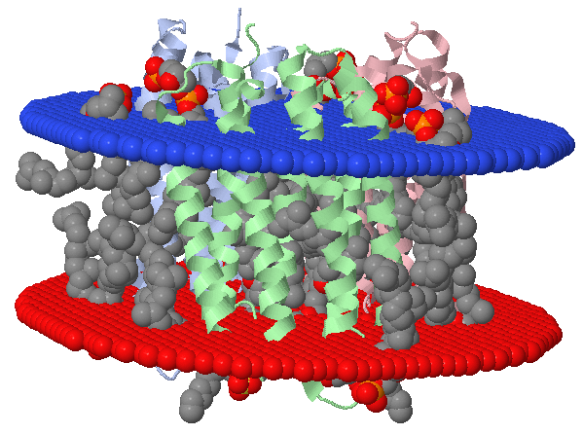
База данных OPM
(Orientation of Proteins in the Membrane)
http://opm.phar.umich.edu/
В базе данных содержатся предсказания о положении белков относительно мембраны
Есть сервер (PPM) для создания предсказания для любого исходного белка по PDB-файлу
PDB 2ZZL
n-сторона
p-сторона
12

Slide 14
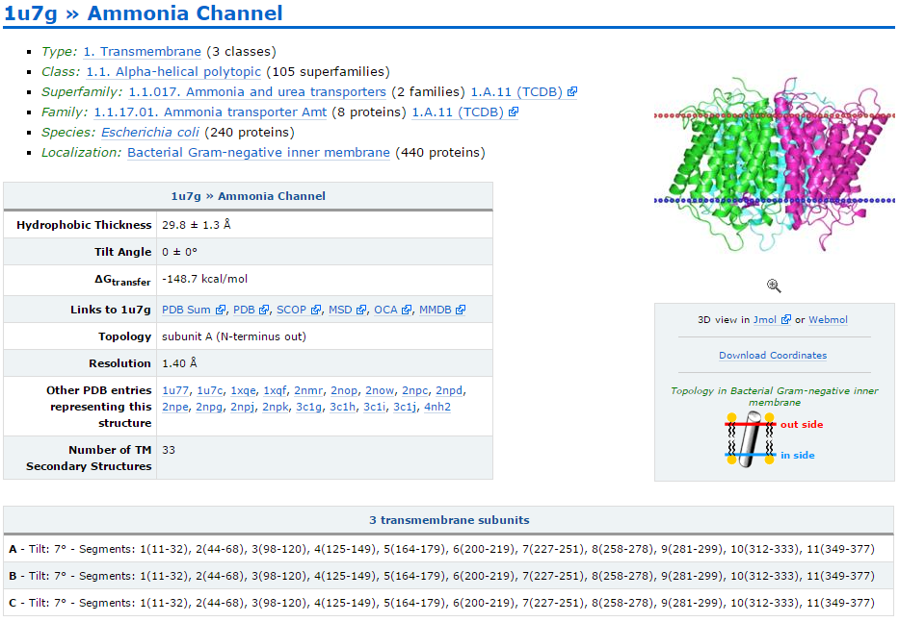
База данных OPM
13

Slide 15
База данных транспортеров TCDB
http://www.tcdb.org/
Полезная база данных: можно найти белки сходные с заданным в базе, почитать про них (со ссылками), посмотреть, т.е. «вытащить» комплекс белков по одной субъединице
Система классификации TC
(Transport Classification)
TCV.W.X.Y.Z.
Класс, подкласс,
семейство
Субстрат?..
14

Slide 16
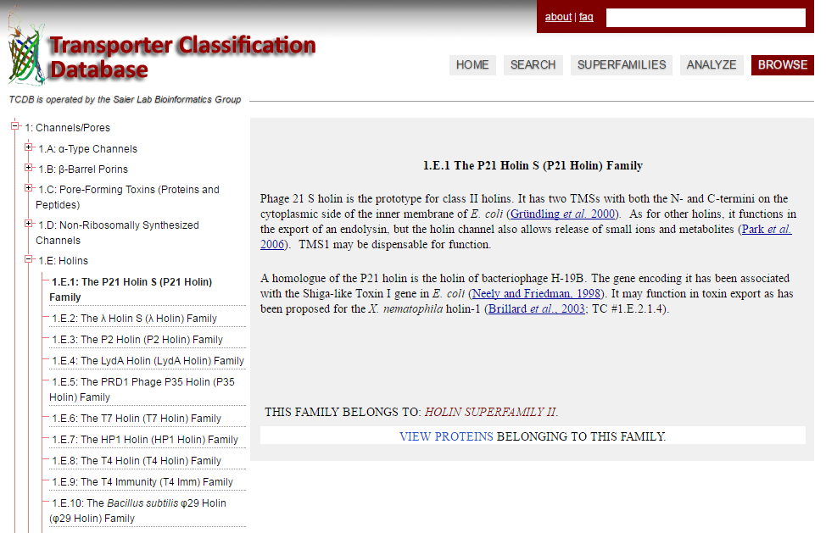
База данных транспортеров TCDB
15

